Slide 1
อารยธรรมซูเมอร์ จัดทำ โดน นาย ธรรมรัตน์ บ้านขอม ม.5/1 เลขที่4

Slide 2
ซูเมอร์
ซูเมอร์ (อังกฤษ: Sumer) เป็นอารยธรรมโบราณและเขตบริเวณเมโสโปเตเมียตอนใต้ ชาวซูเมอร์เป็นชนชาติแรกที่สร้างความเจริญขึ้นในบริเวณดังกล่าว เข้ามาอยู่ทางตะวันออกของแม่น้ำไทกริสเมื่อประมาณ 4000 ปีก่อนคริสตกาล บริเวณที่เข้ามาตอนแรกคือ แคว้นซูเมอร์ซึ่งอยู่ทางตอนใต้สุดของเมโสโปเตเมียติดกับอ่าวเปอร์เซีย มีลักษณะเป็นนครรัฐ แต่ละนครรัฐมีอิสระไม่ขึ้นต่อกัน เช่น ลากาซ บาบิโลน อูร์ อูรุก นิปเปอร์

Slide 3
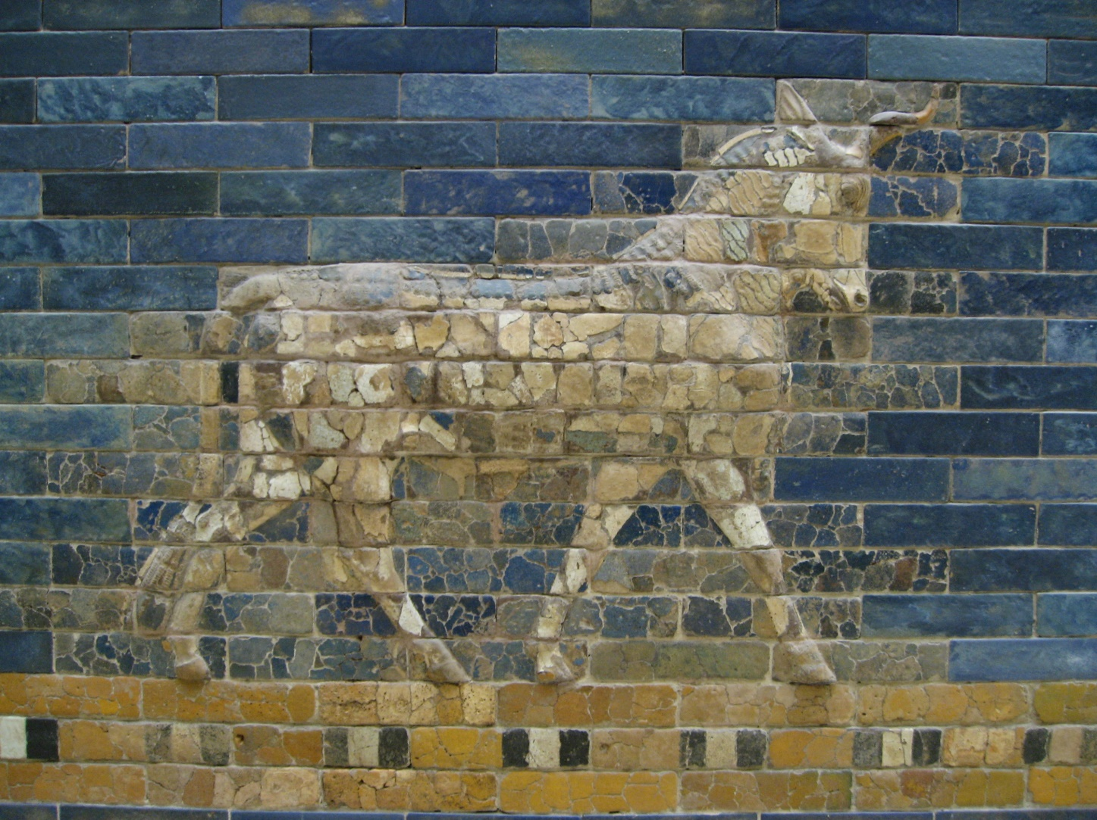

Slide 4
การปกครองและกฎหมาย
ผู้ปกครองนครรัฐเมโสโปเตเมียเป็นพระ พระมีอำนาจในการปกครองแผ่นดินและเป็นประมุขสูงสุดเรียกว่า Patesi ทำการปกครองในนามของพระเจ้าดูแลควบคุมกิจการภายในนครรัฐ ปกครองโดยถือว่าเป็นตัวแทนพระเจ้า มีอำนาจในการรบ ทำสงคราม ศาสนา ตลอดจนทางด้านการศาลได้มีประมวลกฎหมายแบบตอบสนอง ทำผิดอย่างไรจะต้องได้รับโทษอย่างนั้น และกลายเป็นรากฐานของกฎหมายที่มีชื่อเสียง

Slide 5
เศรษฐกิจและสังคม
อาชีพหลักคือเกษตรกรรม มีความชำนาญ มีการใช้ระบบชลประทาน ขุดคลองระบายน้ำ ทำการเพาะปลูกโดยเป็นไร่ขนาดใหญ่ ปลูกผลไม้ ประดิษฐ์คันไถ เครื่องหยอดเมล็ด มีการเลี้ยงสัตว์ เครื่องปั้นดินเผา มีมาตราชั่งตวงวัด การทอผ้าและย้อมผ้า มีการแบ่งชนชั้นทางสังคมเป็น 3 กลุ่มคือ
ชนชั้นสูง ได้แก่ กษัตริย์ พระราชวงศ์ พระชั้นผู้ใหญ่ ขุนนาง
ชนชั้นสามัญ เป็นเสรีชน ลูกจ้างของขุนนาง
ทาส ชาวต่างประเทศและเชลยสงคราม หรืออาชญากรที่ถูกลงโทษ

Slide 6
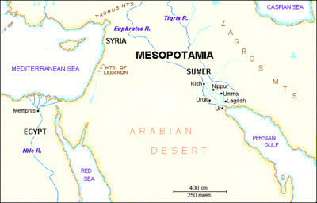

Slide 7
การเขียนหนังสือ
ชาวซูเมอร์เป็นชนชนาติแรกในเมโสโปเตเมียที่รู้จักการเขียนหนังสือตั้งแต่ 3000 ปีก่อนคริสตกาล โดยการประดิษฐ์อักษรรูปลิ่ม หรือที่เรียกว่า คูนิฟอร์ม (Cuneiform) ภายหลังได้ดัดแปลงแก้ไข มีการคิดเครื่องหมายต่างๆ เพื่อใช้แทนภาพ

Slide 8
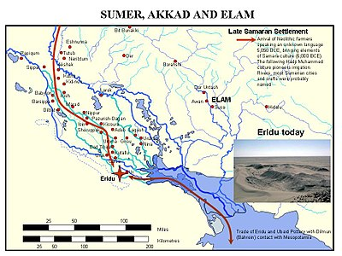
เส้นทางของเกษตรกรที่ใช้ภาษานีโอลิทิกที่อพยพมาพร้อมกับอารยธรรมซามาราสู่บริเวณนี้เมื่อ ประมาณ 6,000ปีก่อน ค.ศ

Slide 9
สถาปัตยกรรม
ส่วนใหญ่ก่อสร้างด้วยอิฐ เนื่องจากมีดินเหนียวบริเวณนี้มาก มีสองประเภทคือ อิฐตากแห้ง (Sun dried brick) และอิฐเผาไฟ (baked brick) ซึ่งป้องกันความชื้นได้ดี ใช้สร้างยกพื้น กำแพงและส่วนก่อสร้างที่ต้องการความมั่นคงถาวร

Slide 10
ปฏิทิน
เป็นแบบจันทรคติ เดือนหนึ่งมีประมาณ 29.5 วัน ปีหนึ่งมี 12 เดือน ปีหนึ่งมี 354 วัน เดือนหนึ่งแบ่งออกเป็น 4 สัปดาห์ๆ ละ 7-8 วัน วันหนึ่งแบ่งเป็นกลางวัน 6 ชั่วโมง กลางคืน 6 ชั่วโมง (1 ช.ม. = 2 ช.ม. ในปัจจุบัน)

Slide 11
วรรณกรรม
มีนิยาย กาพย์ กลอน ซึ่งท่องจำต่อๆกันมา งานส่วนใหญ่เกี่ยวกับศาสนา เช่น บทสวด คำโคลงสดุดีเทพเจ้า ฯลฯ ที่เด่นที่สุดคือ มหากาพย์กิลกาเมชซึ่งเป็นเรื่องราวของวีรบุรุษกิลกาเมซซึ่งเป็นกษัตริย์ชาวอูรุก
ชาวซูเมอร์มีอำนาจปกครองบริเวณซูเมอร์เกือบพันปี ต่อมาพวกชนเผ่าเซมิติกแทรกซึมทางตะวันตก ผู้นำชนเผ่าคือ พระเจ้าซาร์กอนแห่งแอกแคดได้ยกกำลังกองทัพลงมาในเชตซูเมอร์ ทำให้นครรัฐซูเมอร์ยอมแพ้

Slide 12
อ้างอิง
https://th.wikipedia.org/wiki/%E0%B8%8B%E0%B8%B9%E0%B9%80%E0%B8%A1%E0%B8%AD%E0%B8%A3%E0%B9%8C

